Slide 1
Модернизация конструкции гидросистемы современного самолёта на основе инженерного анализа
Бобарика Игорь Олегович
Национальный исследовательский
Иркутский государственный технический университет

Slide 2
Проектирование конструкций гидросистем современных самолётов
«Изделия авиационной техники сегодня представляют собой сложнейший комплекс систем и оборудования, интегрированный в планер»
Компании, осуществляющие проектирование элементов гидросистем для авиации:
Зарубежные Eaton Hydraulics, ATOS, ARON, HYDAC
    Российские Donvard, АК Рубин, Авиаагрегат, холдинг «Авиационное оборудование»
Проблемы комплексного проектирования современных авиационных гидравлических систем:
Необходимость учёта взаимовлияния напряжённых состояний элементов конструкции планера и элементов гидравлических систем;
  Необходимость анализа больших участков систем;
  Необходимость анализа больших участков конструкции планера ;
Итеративность.
2

Slide 3
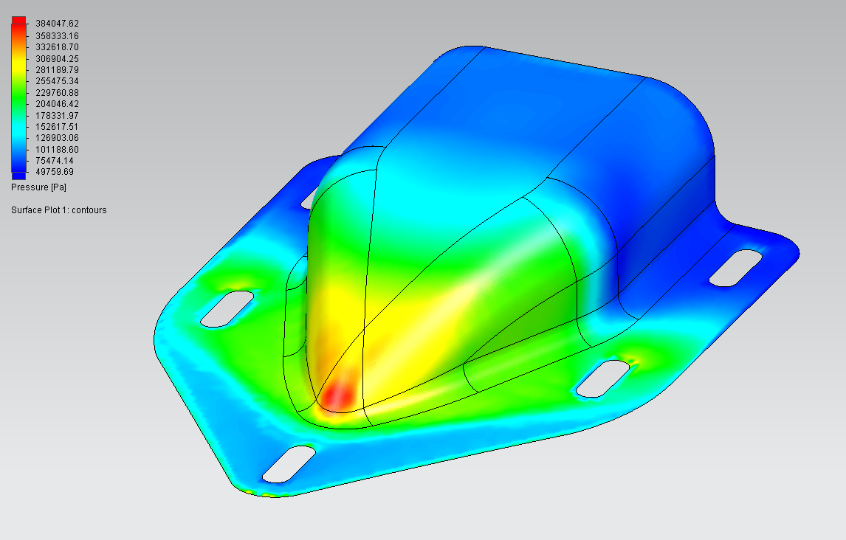
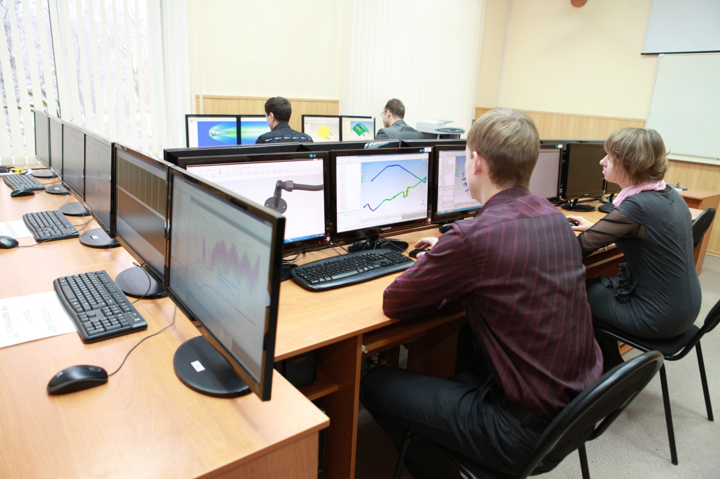
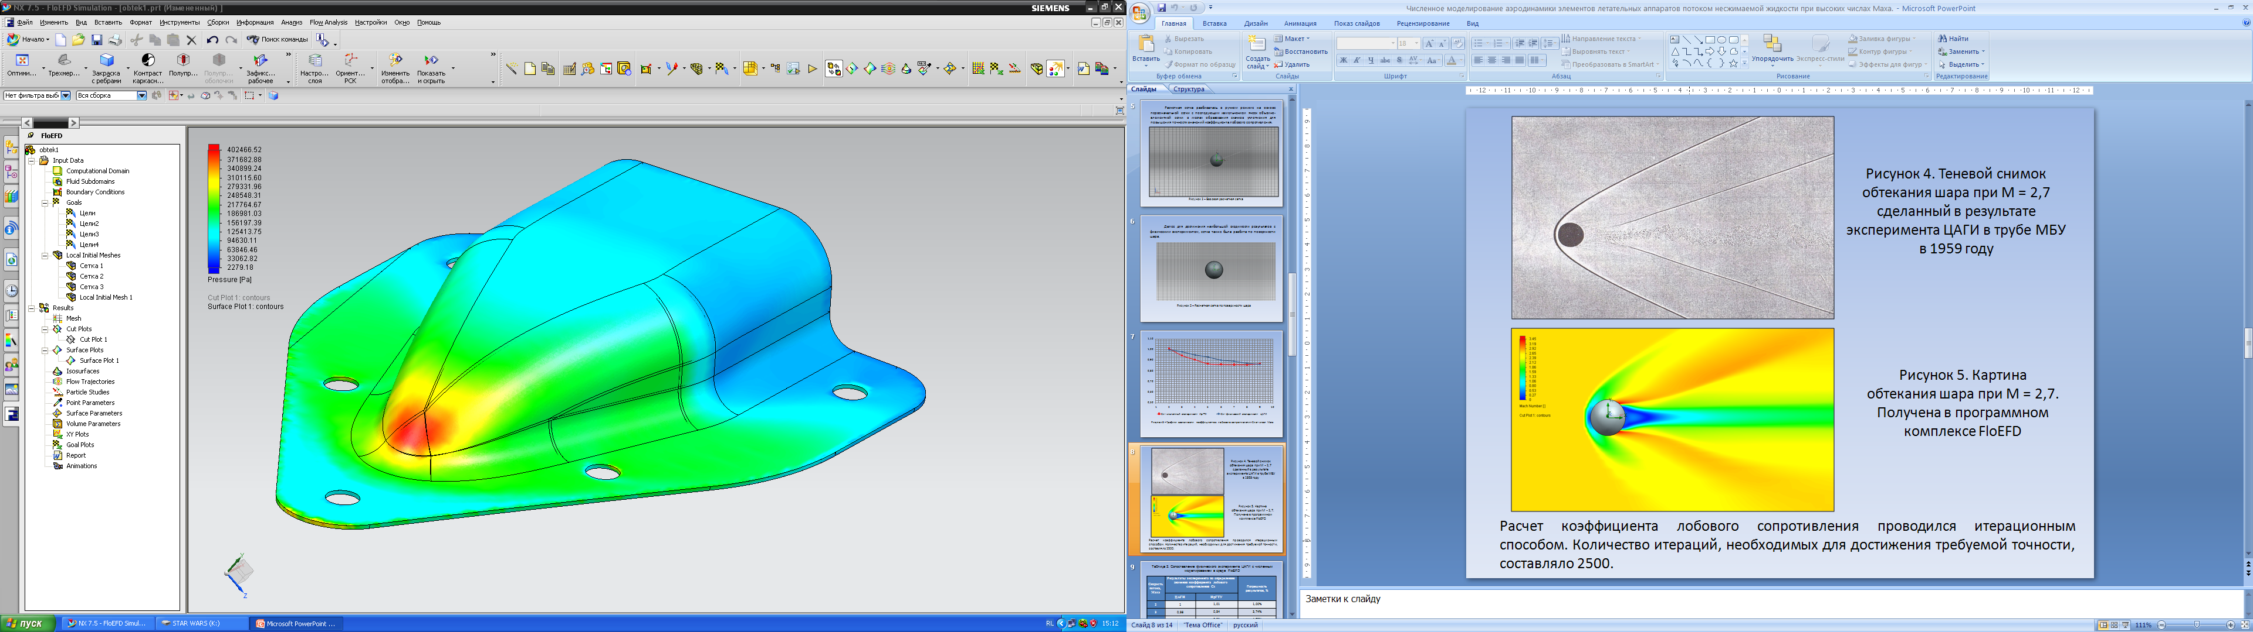
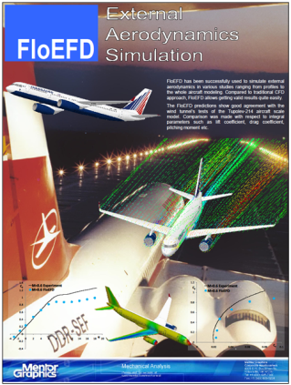

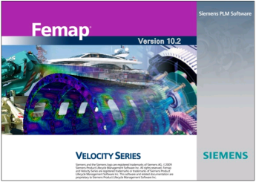


УИЛ «Моделирование по аэродинамике, конструкции и прочности летательных аппаратов»
3

Slide 4
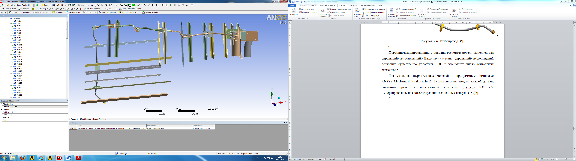
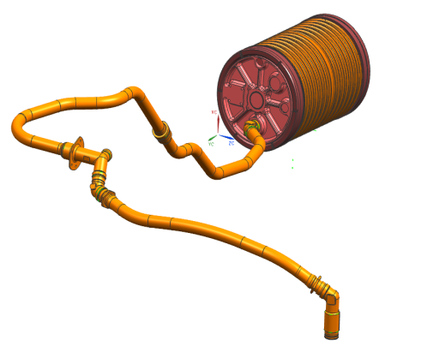
Совершенствование гидравлической системы современного самолёта
Цель работы
Модернизация точек крепления высоконагруженных трубопроводов систем и устранение кавитационных режимов работы трубопроводов гидравлической системы современного самолёта на основе систем инженерного анализа.
Решаемые задачи:
Исследование и оптимизация сборных конструкций высоконагруженных трубопроводов напорных линий авиационных гидросистем и их взаимодействие с элементами каркаса планера для увеличения ресурса.
Исследования и оптимизация режимов работы трубопроводов авиационных гидрогазовых систем.
Целевые показатели
Повышение ресурса фиксирующих элементов высоконагруженных трубопроводов на 30 %;
Устранение кавитационных режимов работы трубопровода гидравлической системы современного самолёта на основе систем инженерного анализа.
4

Slide 5
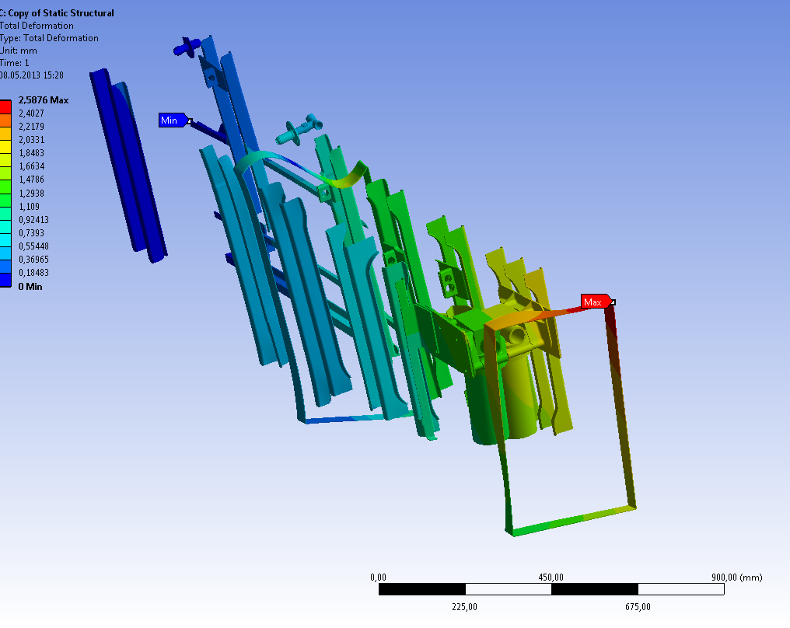
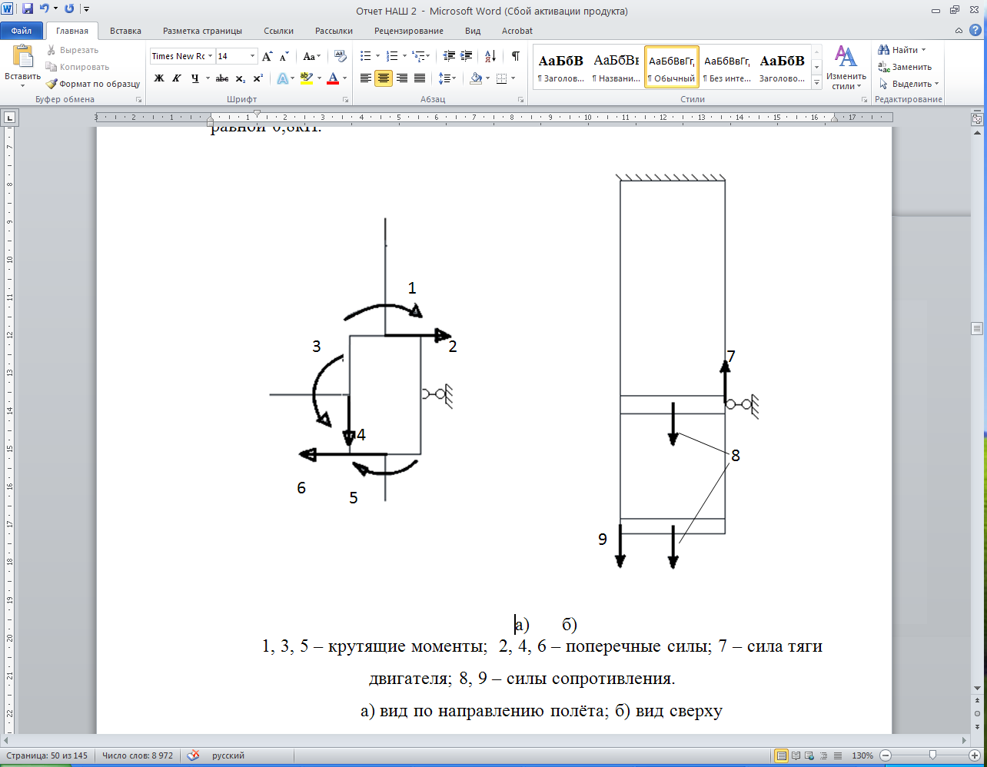
Анализ участка конструкции планера современного самолёта
вид по направлению полёта
вид сверху
1, 3, 5 – крутящие моменты;
2, 4, 6 – поперечные силы;
7 – сила тяги двигателя;
8, 9 – силы сопротивления.
Схема нагрузок и картина деформаций хвостовой балки при координированном правом развороте с кабрированием
5

Slide 6
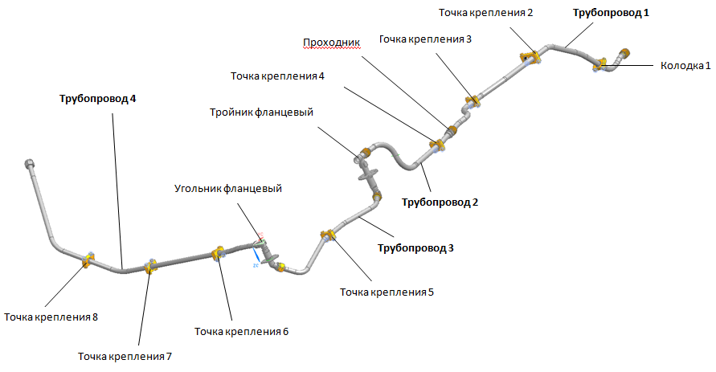
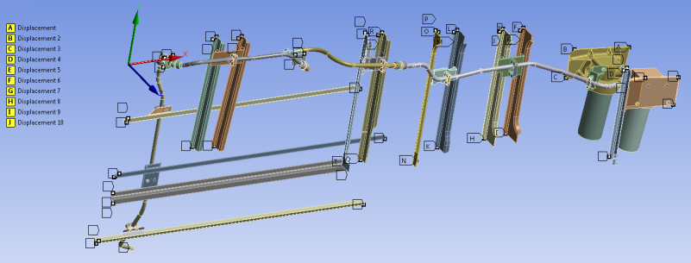
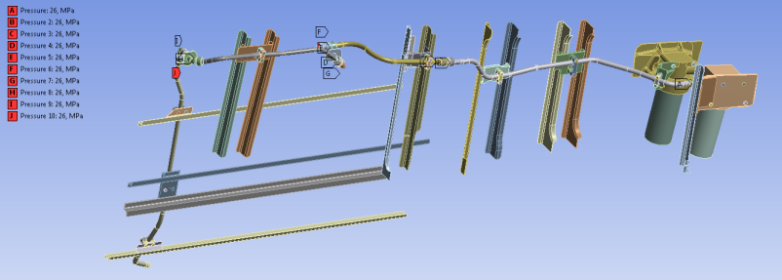
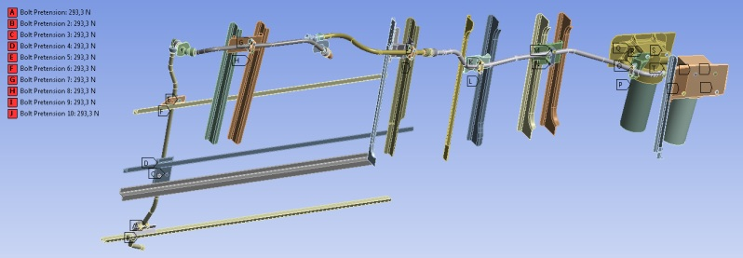
Напорная магистраль гидросистемы современного самолёта
Инженерный анализ модели учитывает нагрузки от:
рабочего давления жидкости в трубопроводах;
затяжки болтовых соединений;
затяжки трубопроводной арматуры;
перемещений элементов каркаса планера.
6

Slide 7
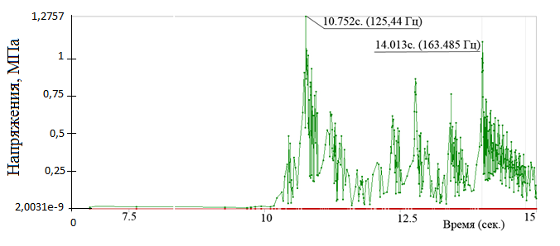
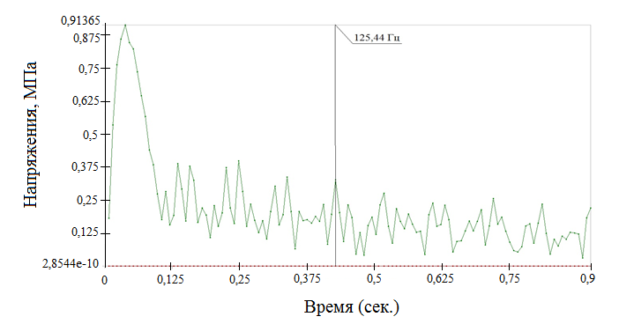
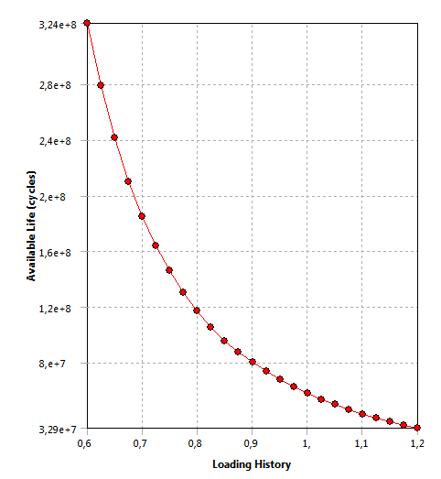
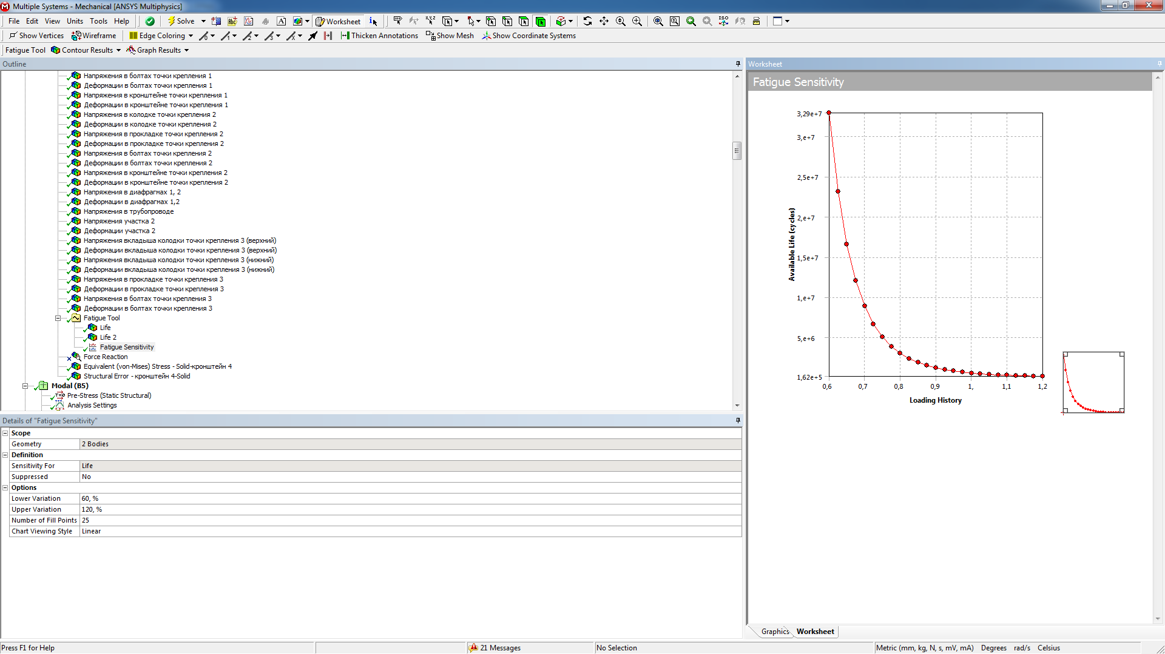
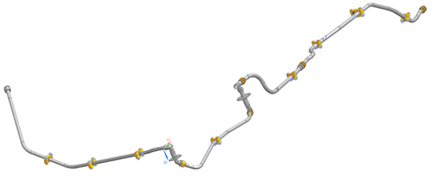
Демпфирование динамических колебаний сборной конструкции трубопроводов гидросистемы
Частотный отклик модели до модернизации
Частотный отклик модели после модернизации
Диаграмма Вейлера до модернизации
Диаграмма Вейлера после модернизации
7

Slide 8
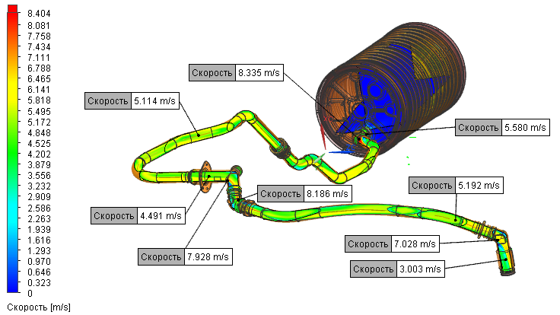
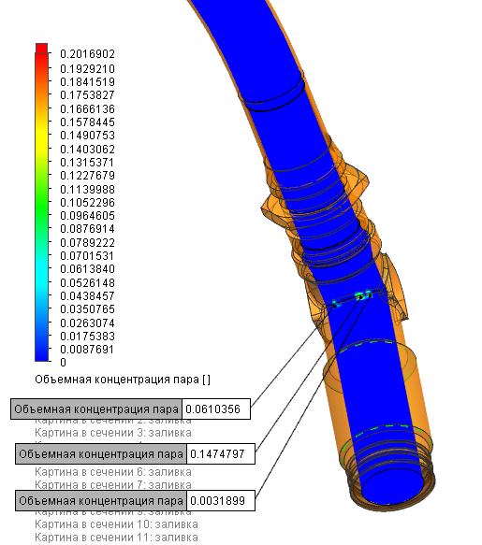
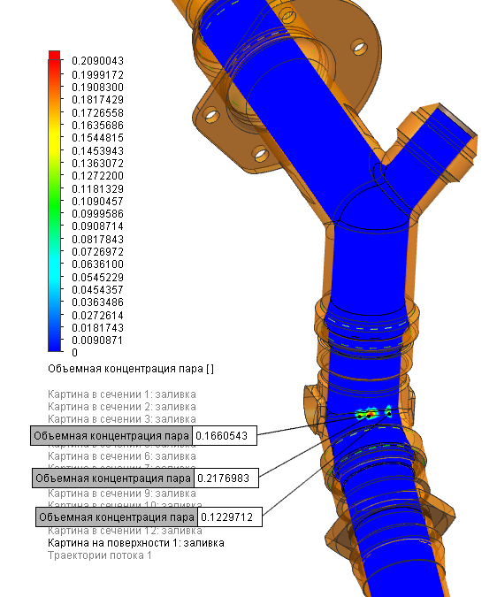
Анализ работы сборной конструкции трубопровода линии всасывания
Определены:
Зоны возникновения кавитации;
Условия возникновения кавитации.
8

Slide 9
Спасибо за внимание!
Контакты:
И.О. Бобарика – к.т.н., доцент кафедры «Самолётостроение и эксплуатация летательных аппаратов», Иркутский государственный технический университет.
Тел.: (3952) 40-51-33
Cот. тел.: 8-914-88-45-679
E-mail: MegusMC@mail.ru.
Иркутск, 2014 г.
9

